Slide 1
Религиозные воззрения жителей
Европейского Боспора
по материалам античных некрополей
Выполнила:
студент группы 341818
направление 46.03.01. «История»
Федоренко Мария Сергеевна
Научный руководитель:
кандидат исторических наук,
доцент кафедры истории
Древнего мира и Средних веков
Кузина Наталья Владимировна

Slide 2
НАУЧНАЯ НОВИЗНА
проблематике семантического прочтения отдельных категорий
погребально инвентаря отведены весьма разрозненные статьи, что
делает затруднительным сопоставление изложенных в них выводов
данный факт позволяет нам говорить о необходимости создания
единого исследования, которое будет посвящено
изложению и критическому анализу существующих
в отечественных и зарубежных научных кругах теорий,
объясняющих символику предметов,
найденных в погребальных комплексах Европейского Боспора
ЦЕЛЬ
рассмотрение погребального инвентаря
как исторического источника по религиозным воззрениям
городского и сельского населения Европейского Боспора

Slide 3
ГЛАВА 1
теоретические аспекты изучения погребально-поминального обряда
как исторического источника по религиозным воззрениям жителей
Европейского Боспора
теоретические аспекты изучения погребально-поминального обряда
организация сакрального пространства некрополей
способы обращения с телом умершего
погребальный инвентарь
материальные составляющие
погребально-поминального обряда

Slide 4
ГЛАВА 2
семантическое прочтение основных категорий погребального инвентаря
по материалам античных некрополей Европейского Боспора
некоторые общие вопросы интерпретации находок
нерукотворные материалы
предметы
материальной культуры
изучение результатов археологических раскопок
характеристика погребально-поминальных комплексов
рассмотрение теорий семантического прочтения
собственные выводы
обращение к конкретным находкам
обращение к произведениям античных авторов
рассмотрение
исторических источников
интерпретация находок
аргументация
рассмотренных теорий

Slide 5
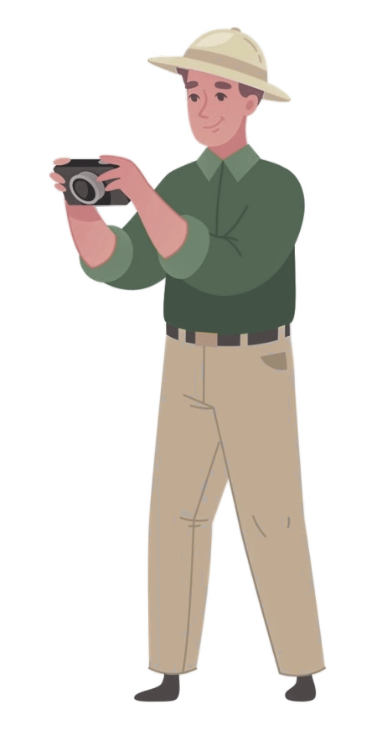
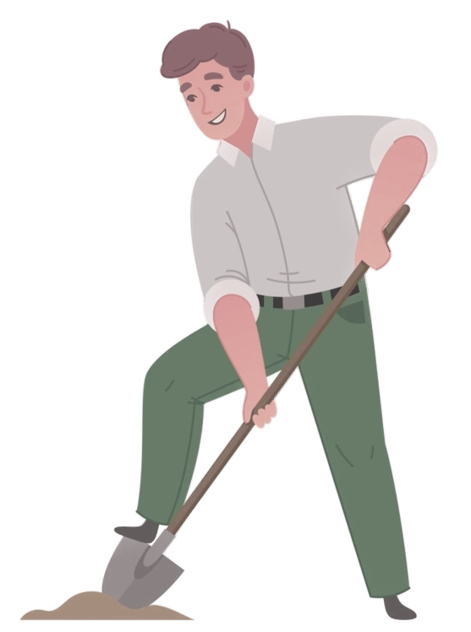
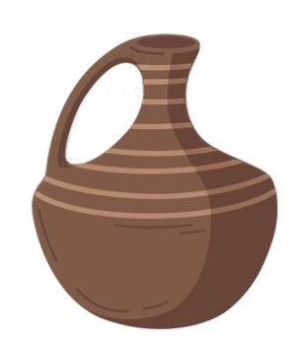
наиболее информативные публикации материалов археологических раскопок
публикации материалов археологических раскопок, содержащие интерпретацию описываемых находок
Нонна Леонидовна Грач
«Некрополь Нимфея»
Материалы и исследования
по археологии СССР
«Некрополи боспорских городов»
«Материалы по археологии Северного Причерноморья в античную эпоху»
«Поселения и могильники Керченского полуострова начала н. э.»
«Пантикапей»
Валентина Николаевна Корпусова
«Некрополь Золотое
(К этнокультурной истории
Европейского Боспора)»
Николай Игоревич Винокуров
«Некрополь античного городища
Артезиан в Крымском Приазовье
(Материалы раскопок 1999−2007 гг.)»

Slide 6
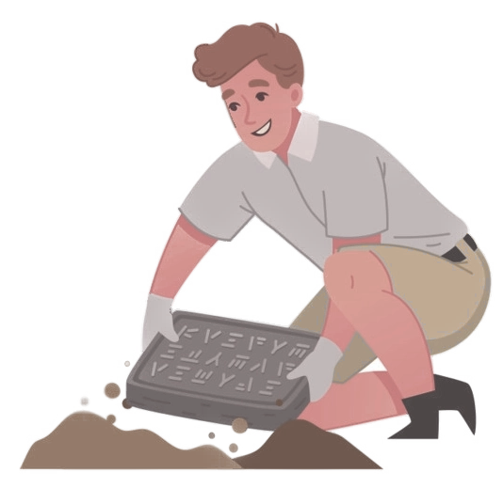
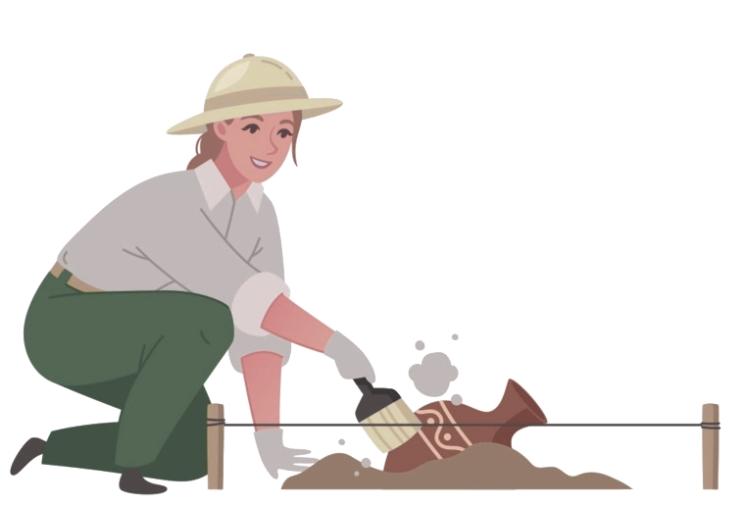
исследования, посвященные
рассмотрению сакрального
мировоззрения древних греков
исследования, посвященные
общим вопросам истории и культуры северопонтийского региона
Мирча Элиаде
«Миф о вечном возвращении»
«Очерки сравнительного религиоведения»
«История веры и религиозных идей»
Алексей Фёдорович Лосев
«Мифология греков и римлян»
«Очерки античного символизма и мифологии»
Михаил Иванович Ростовцев
«Скифия и Боспор:
Критическое обозрение памятников литературных и археологических»
«Эллинство и иранство на юге России»
Виктор Францевич Гайдукевич
«Боспорское царство»

Slide 7
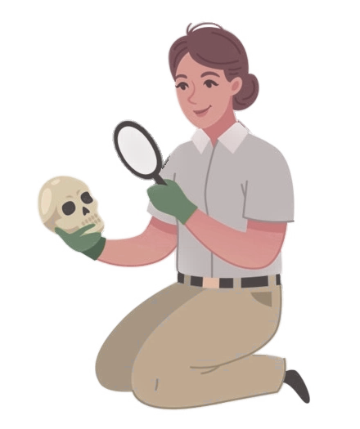
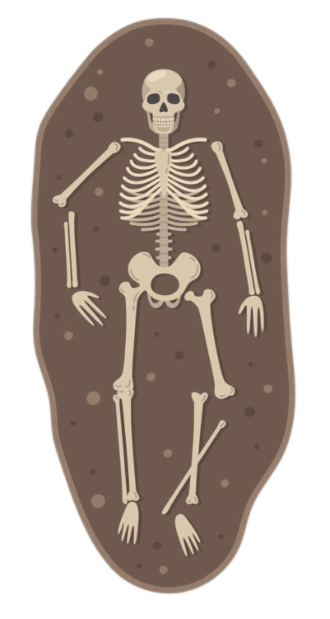
исследования, посвященные
теоретическим аспектам изучения
материалов некрополей
исследования, посвященные
анализу погребально-поминального обряда
боспорских городов и сельских поселений
Юрий Александрович Смирнов
«Лабиринт: Морфология
преднамеренного погребения. Исследование. Тексты. Словарь»
Николай Игоревич Сударев
«Грунтовые некрополи боспорских
городов VI−II вв. до н. э.
как исторический источник»
Ирина Александровна Тульпе
Наталья Владимировна Молева
Наталья Владимировна Кузина

Slide 8
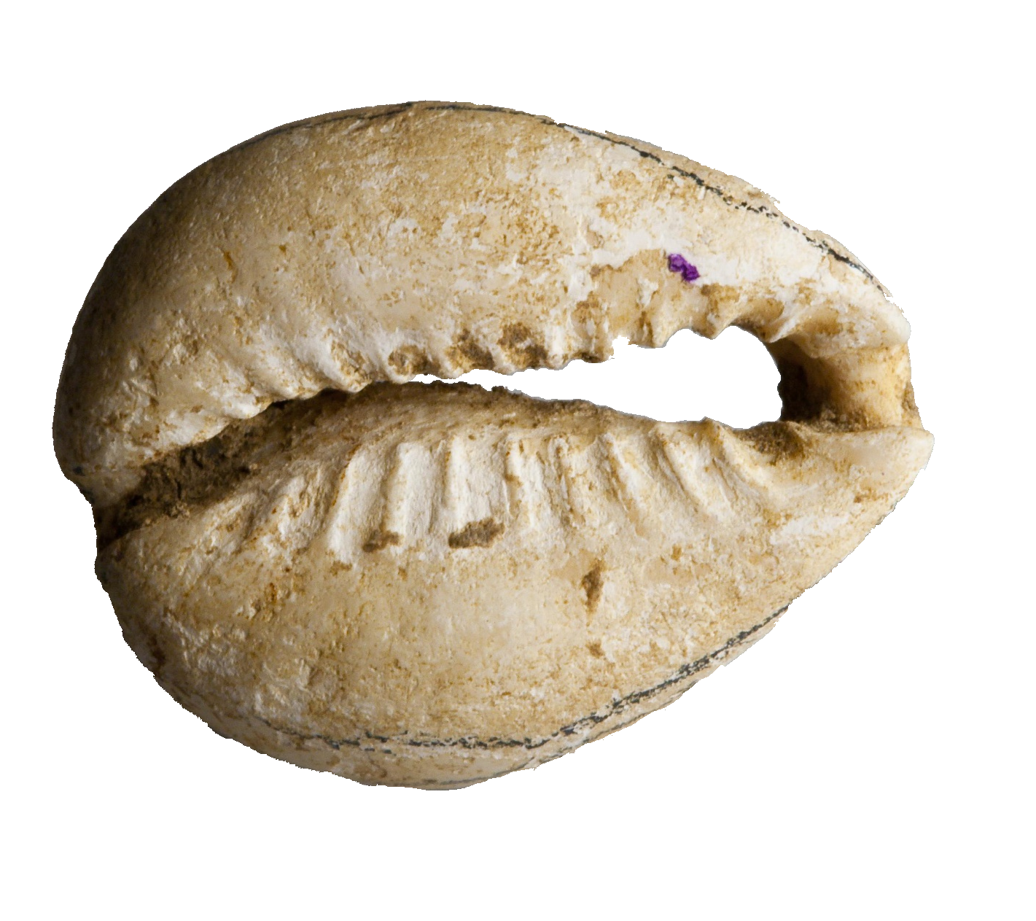
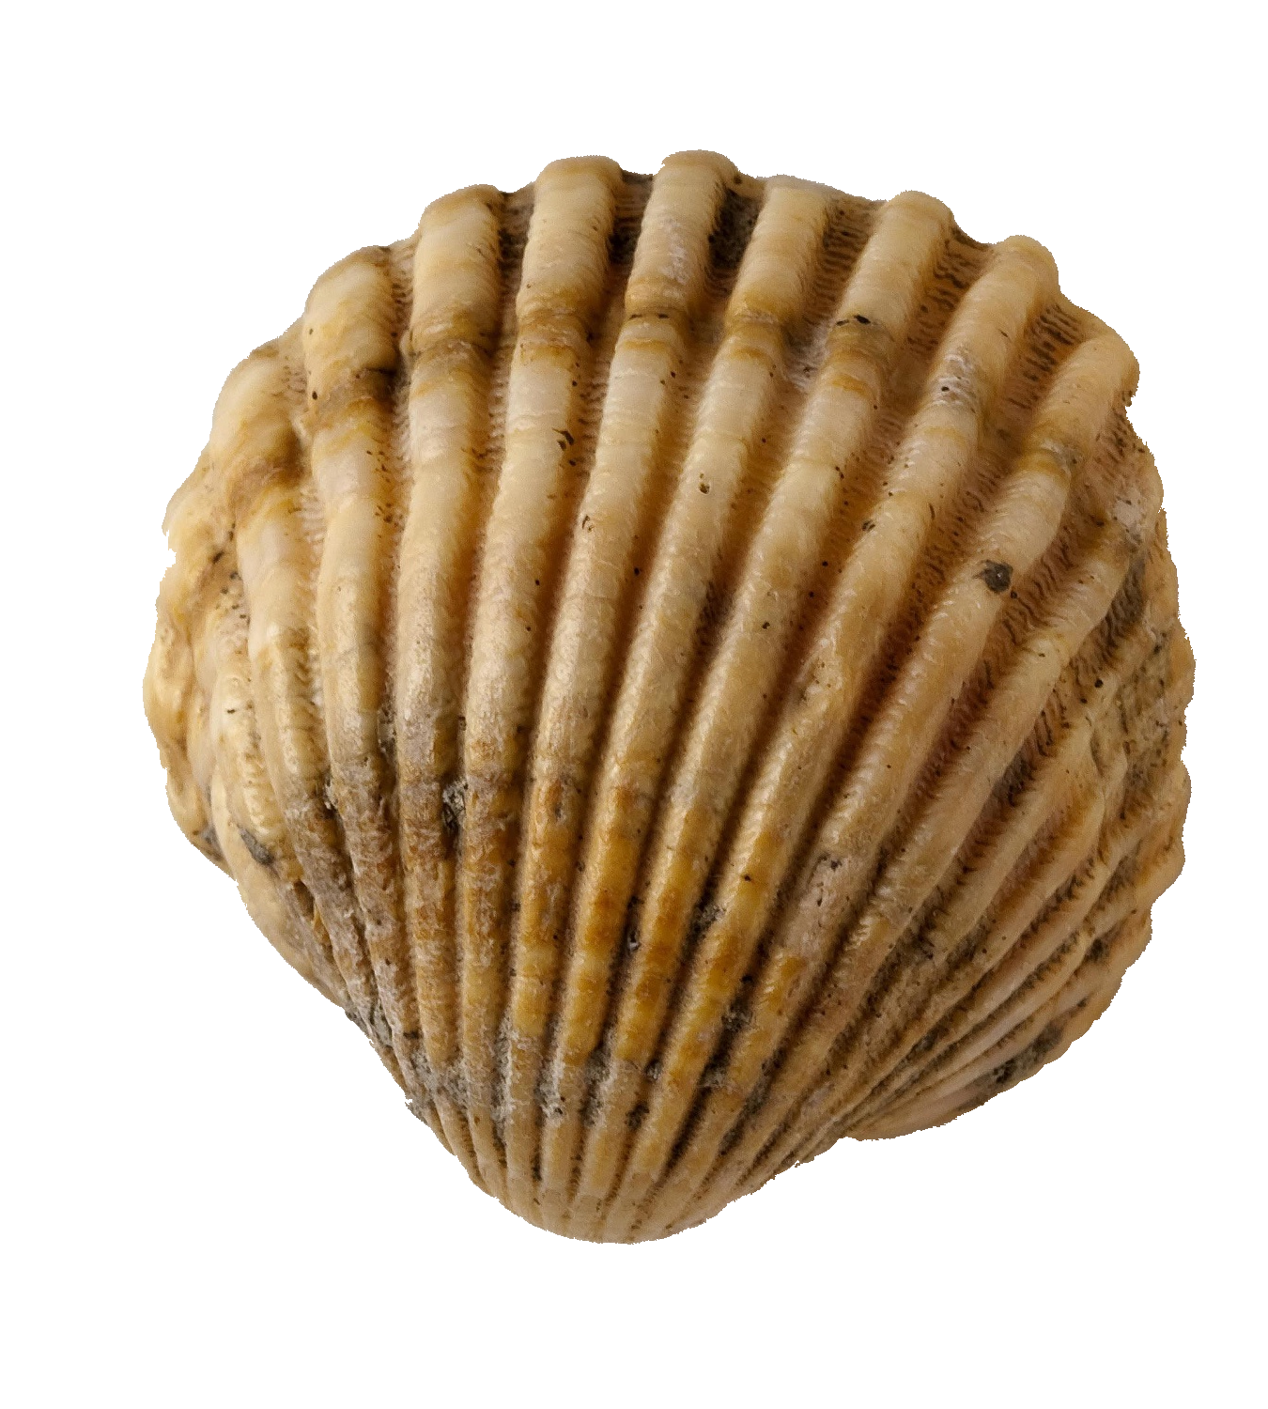
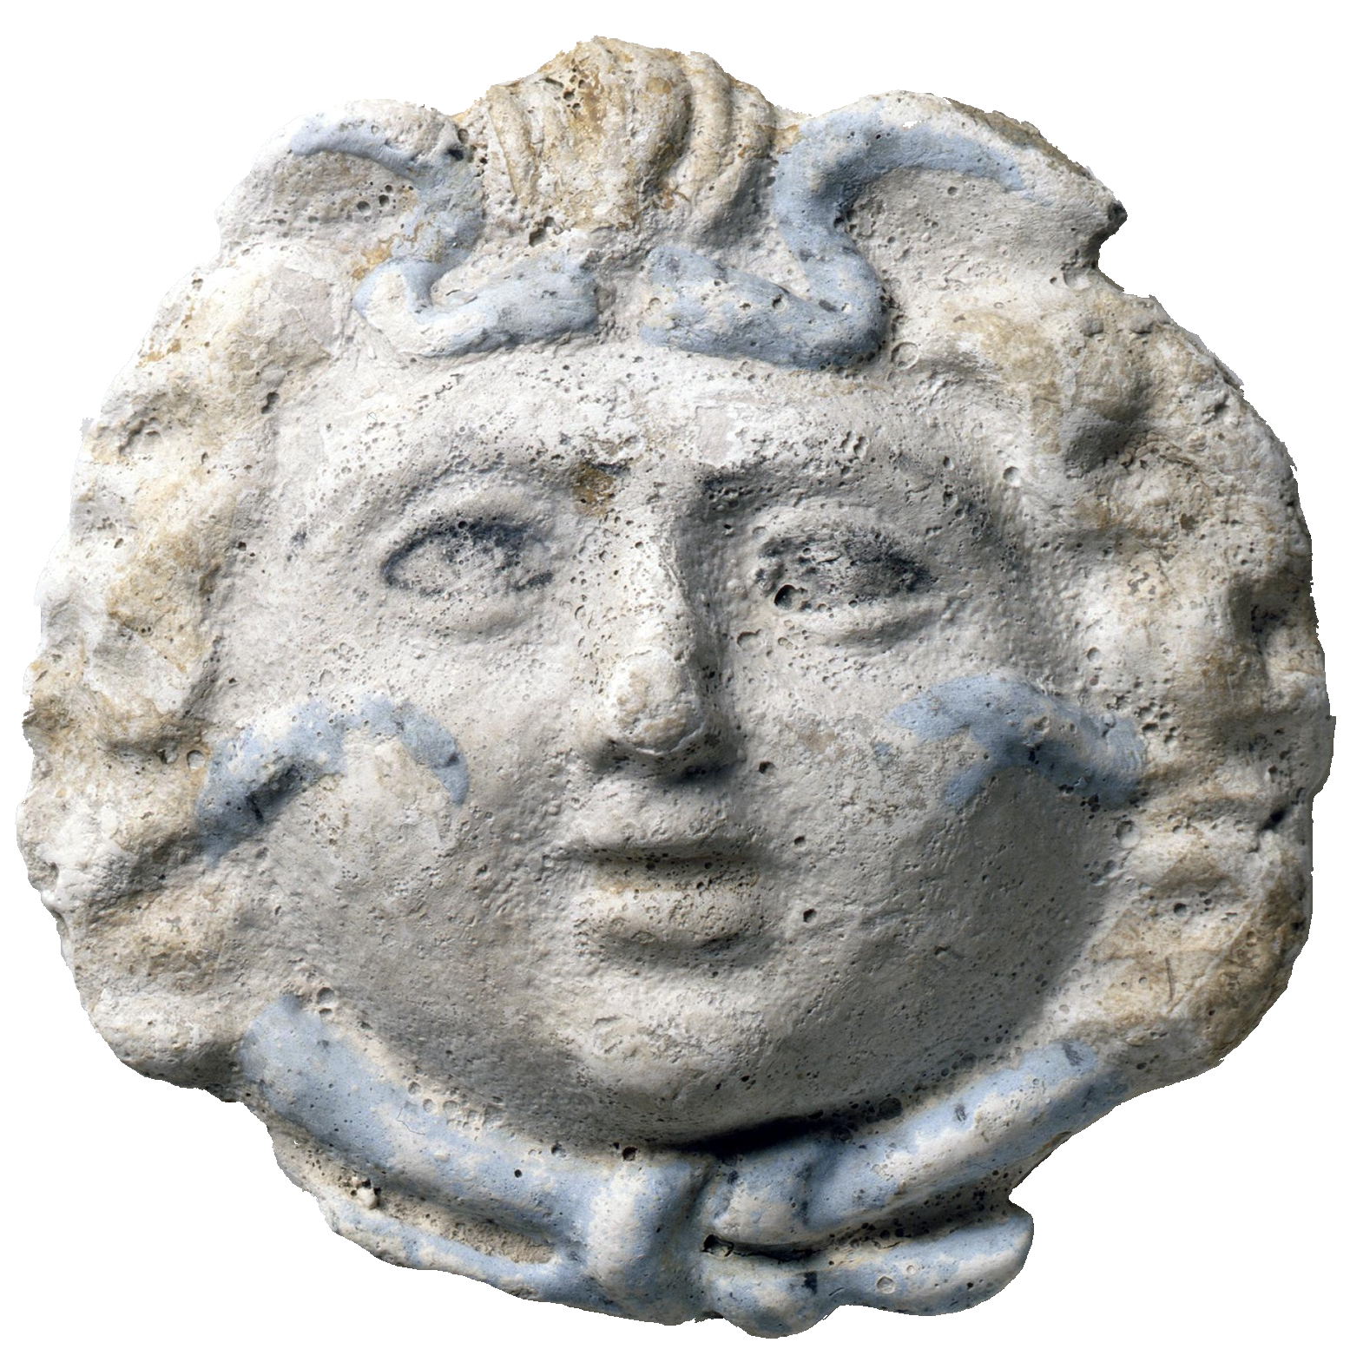
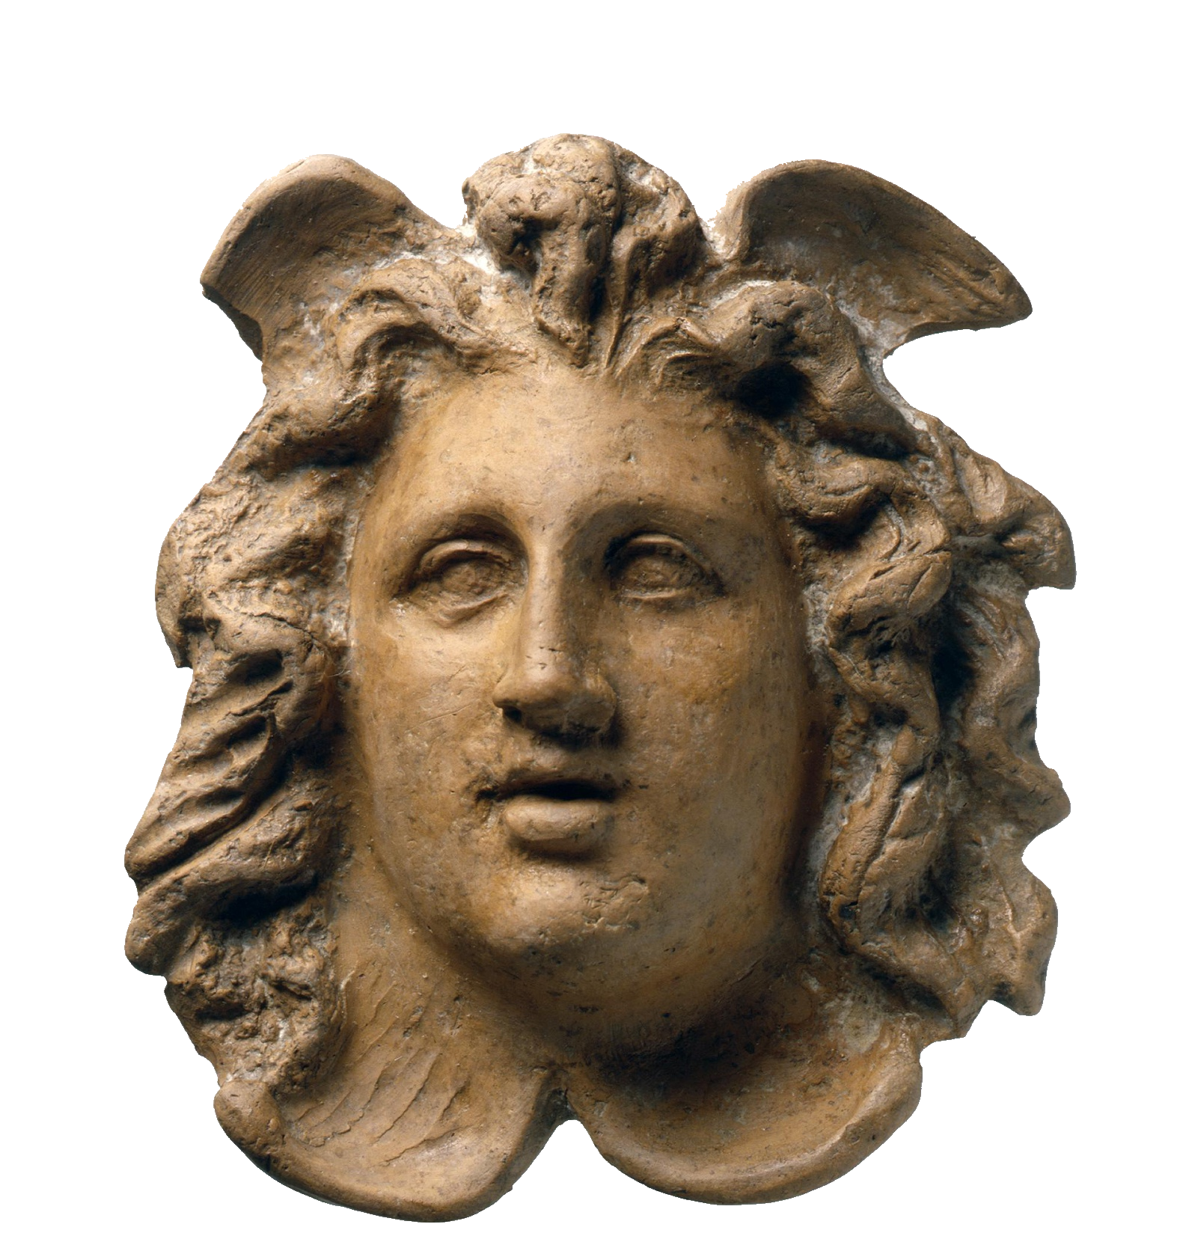
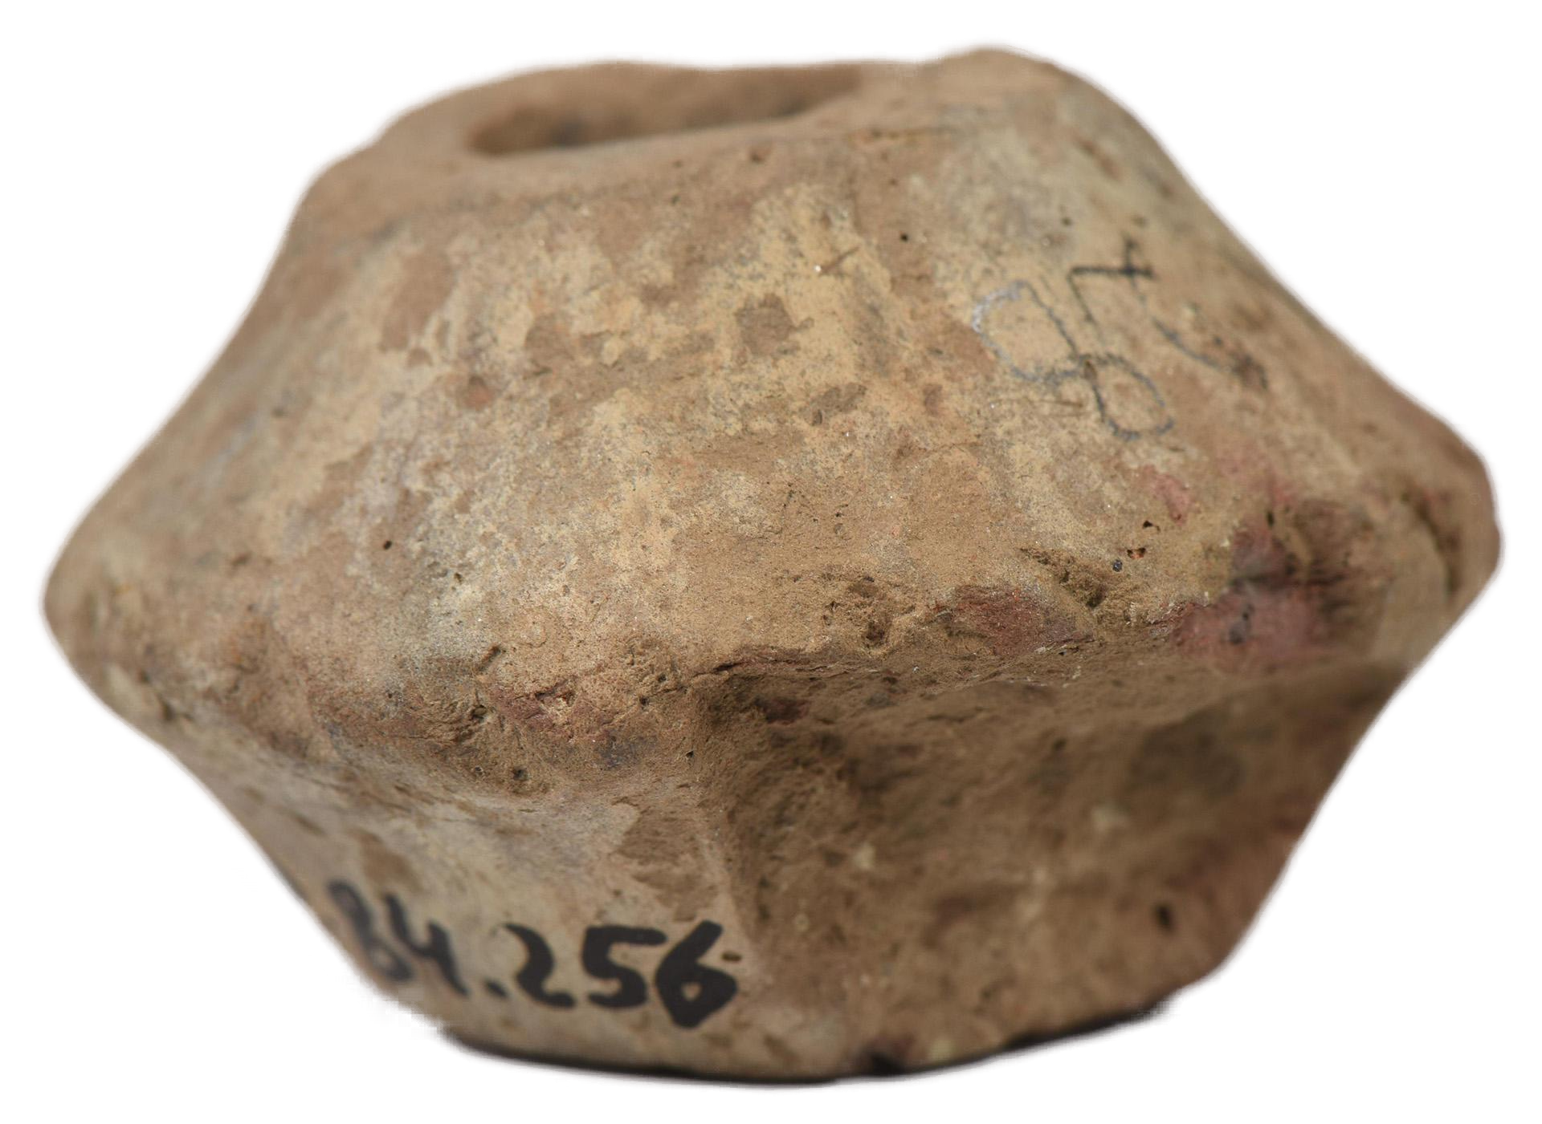
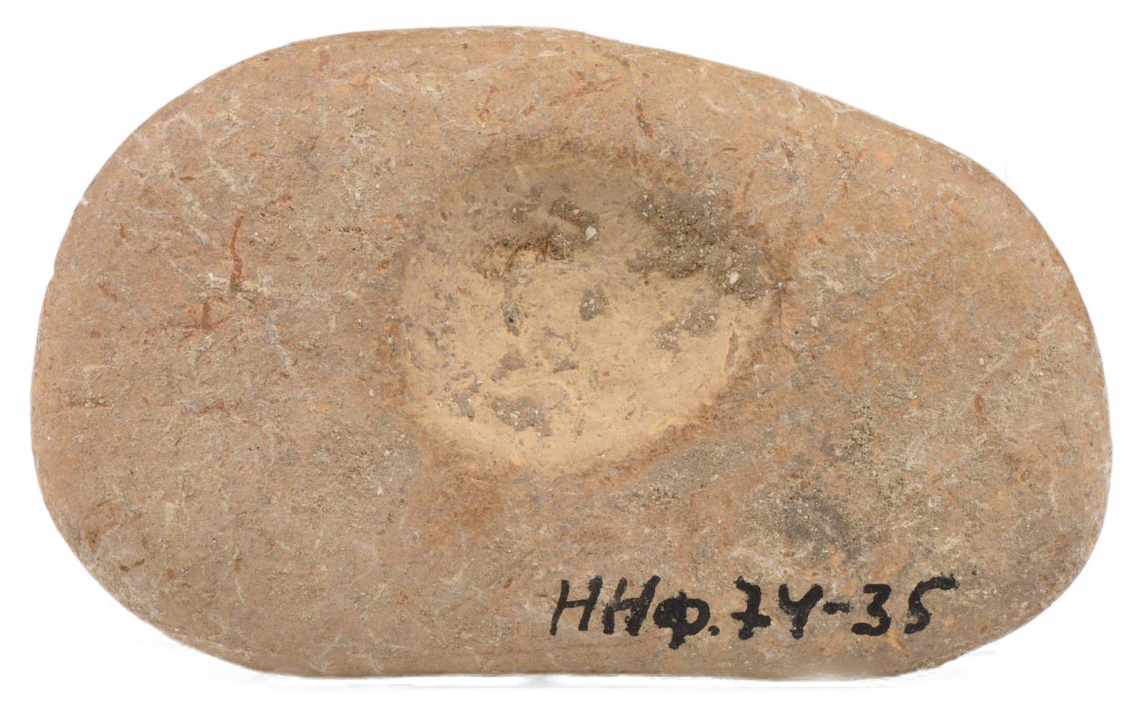
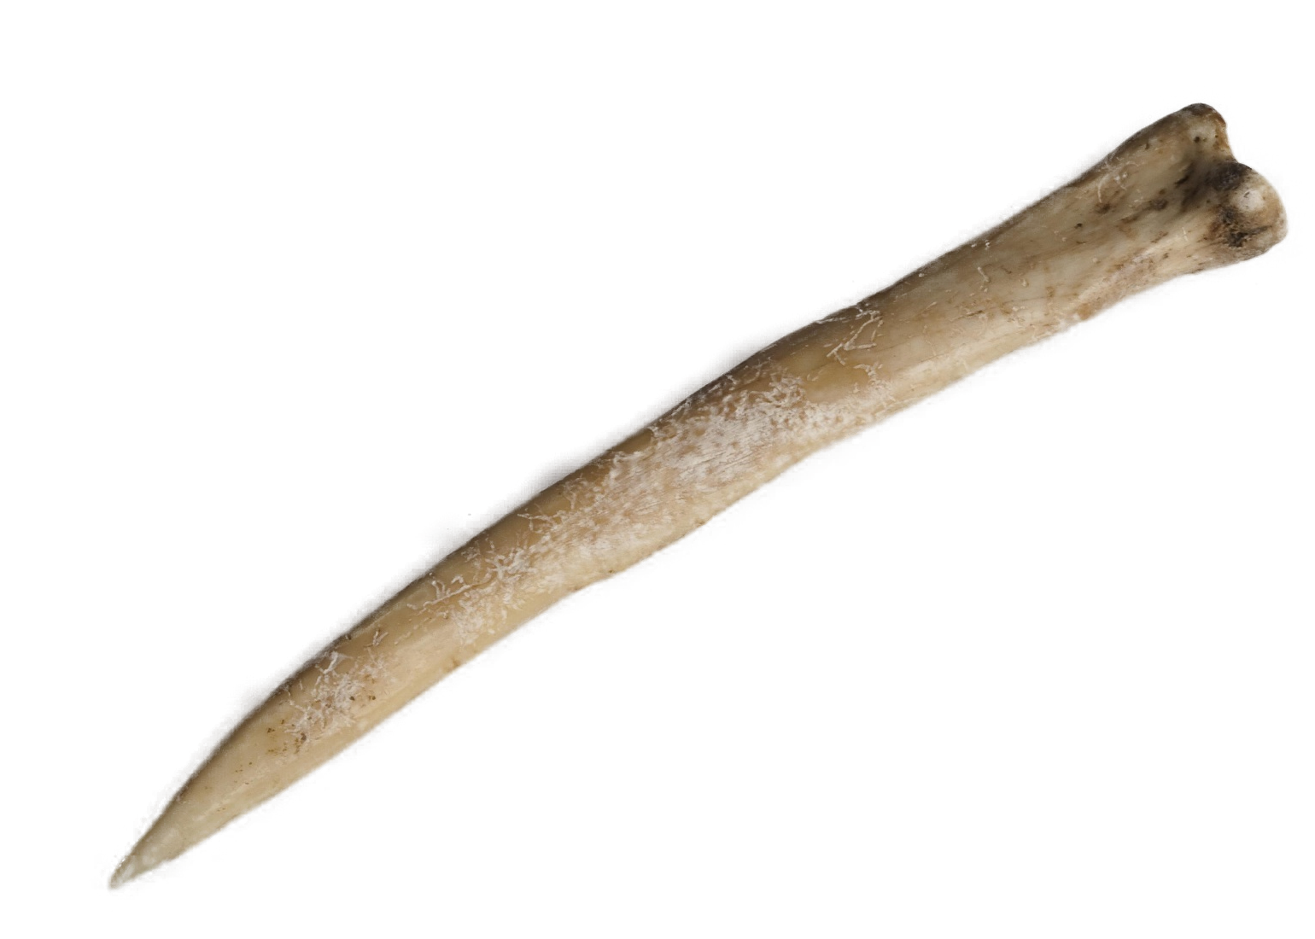
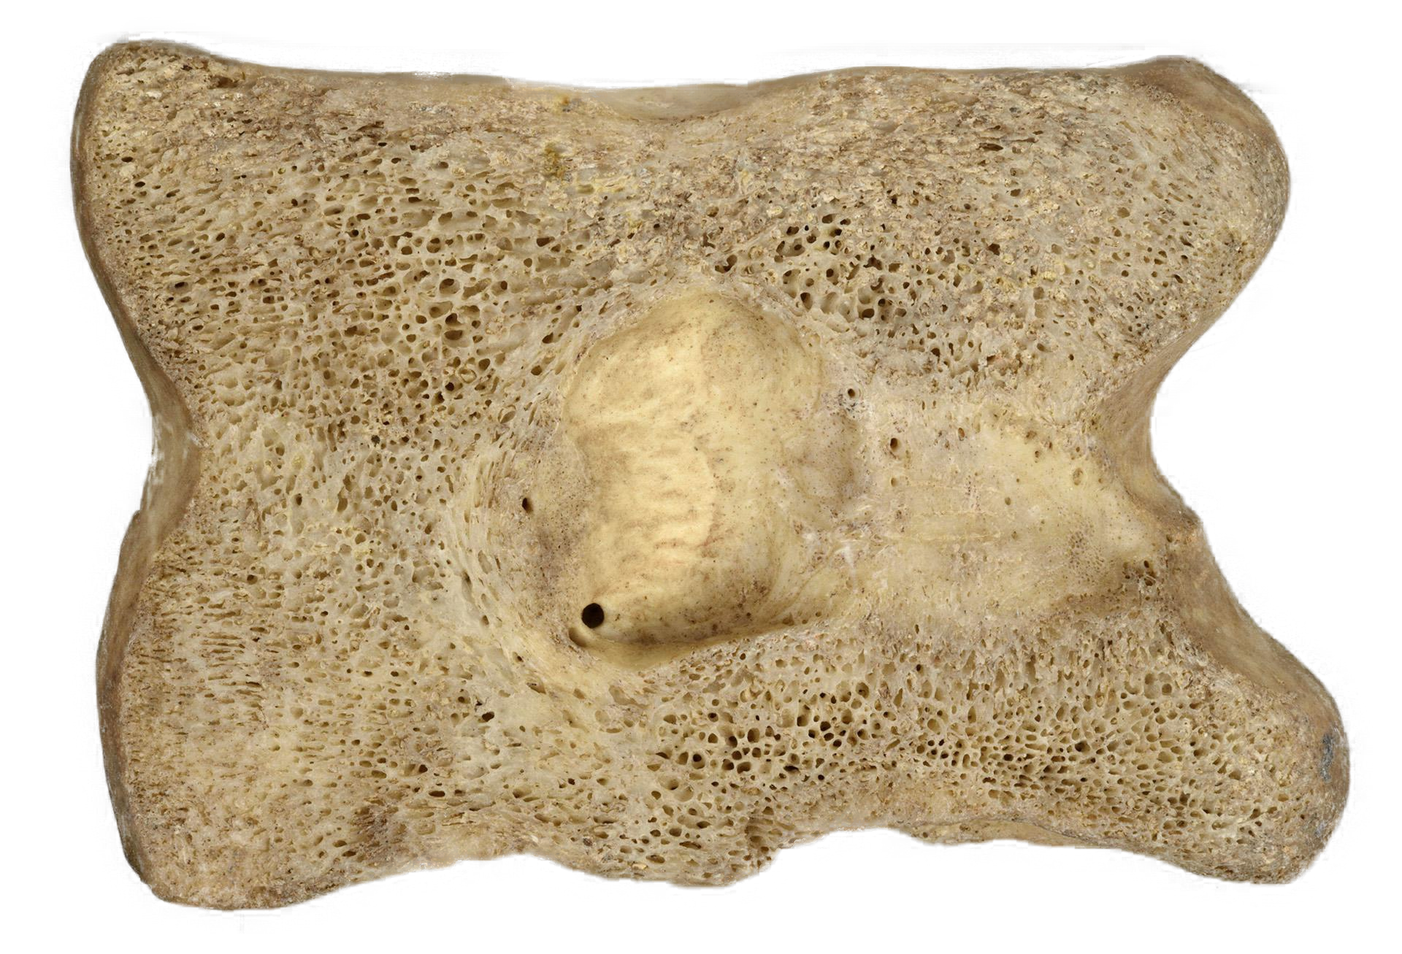
ИСТОЧНИКИ БЫТИЯ
МЕДИАТОРЫ
АПОТРОПЕИ
предметы, поддерживающие
связь с безграничной силой вселенной, которая после смерти делала возможным возрождение
проводники душ между мирами
в бесконечном и непрерывном цикле «рождение – жизнь –смерть – возрождение»
амулеты, призванные охранять покой умершего от злых сил и внешних посягательств
раковина каури
с просверленным отверстием,
раковина серцевидки,
галька овальная с углублением
некрополь Нимфея
веретено деревянное,
пряслице биконическое,
игла из кости
некрополь Нимфея
маски Медузы Горгоны,
астрагал с двумя стесанными боковыми гранями
некрополь Нимфея,
некрополь Пантикапея

